Slide 1
DISEÑO E IMPLEMENTACIÓN DE UN PROTOTIPO PARA EL MONITOREO ECG A TRAVÉS DE INTERNET PARA APLICACIONES DE TELEMEDICINA
Daniel Cumbal
Jorge ponton

Slide 2
Temario
Justificación
Alcance del Proyecto
Objetivos
  General
  Específicos
Diseño del Prototipo del Sistema
Diseño de la Aplicación de Simulación
  Interfaz
  Requerimientos
  Diagrama
  Flujo de Datos

Slide 3
Diseño de la Aplicación de Telemedicina
  Descripción General
  Modelo Vista Controlador
  Arquitectura
  Base de Datos
  Servidor GlassFish
  Navegación de Pantallas
Pruebas y Resultados
Conclusiones y Recomendaciones

Slide 4
JUSTIFICACIÓN
Los dispositivos ECG empleados requieren estrictamente que el paciente y el médico especialista tengan una cita.
Se plantea el diseño de un dispositivo ECG de monitoreo remoto por internet mediante un código de validación que asegura la confidencialidad entre el médico y el paciente.
Cuenta con una base de datos para almacenar el registro histórico de los exámenes realizados anteriormente.
Complementará otros proyectos de monitoreo de ECG.

Slide 5
ALCANCE DEL PROYECTO
Desarrollo del software de simulación de señales ECG de 12 derivaciones para la transmisión de los registros del paciente empleando la resolución y frecuencia de muestreo dada por los registros de Physionet.
Desarrollo de una aplicación Web para el monitoreo de pacientes remotos, manejo de base de datos, autentificación de usuarios y visualización de imágenes almacenadas por parte del médico
El prototipo desarrollado en el presente proyecto se someterá a una fase de pruebas con registros de sujetos sanos y enfermos.
Elaboración de un manual de usuario que permita la correcta operación del software.

Slide 6
OBJETIVOS

Slide 7
OBJETIVO GENERAL
Realizar el diseño y la implementación de un prototipo de monitoreo ECG en línea para el seguimiento del estado de un paciente de manera remota por centros especializados.

Slide 8
OBJETIVOS ESPECÍFICO
Revisar el Estado del Arte de sistemas de monitoreo ECG por internet.
Diseñar e Implementar el software de Simulación de las señales ECG provenientes de un paciente en base a los registros de Physionet, para la transmisión en línea a través de internet.
Diseñar e Implementar un sistema de monitoreo en Línea por Internet para pacientes remotos con capacidad de manejar base de Datos.
Montar y configurar un servidor Web con los parámetros necesarios para dar acceso al sistema de monitoreo ECG.
Realizar las pruebas de funcionamiento con registros de sujetos sanos y enfermos provenientes de Physionet para garantizar el funcionamiento óptimo del prototipo

Slide 9
DISEÑO DEL
PROTOTIPO DEL SISTEMA

Slide 10
Descripción del Prototipo del Sistema
El prototipo del sistema está constituido por dos aplicaciones desarrolladas para realizar el envío de señales ECG con 12 derivaciones de distintos pacientes para posteriormente presentarlos gráficamente a través de internet.
La primera aplicación corresponde a la aplicación de simulación, encargada de realizar la carga de los registros ECG provenientes de Physionet y además de transmitirlos hacia la aplicación de telemedicina.
La segunda aplicación correspondiente a la aplicación de telemedicina es la encargada de recibir los registros con las señales ECG de los pacientes, presentar su gráfica en línea y finalmente almacenarlos de acuerdo al paciente al que pertenece.

Slide 11
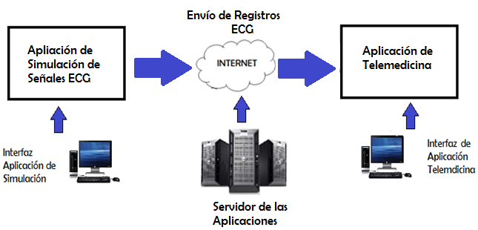
Diagrama del Prototipo del Sistema

Slide 12
DISEÑO
DE LA APLICACIÓN DE SIMULACIÓN

Slide 13
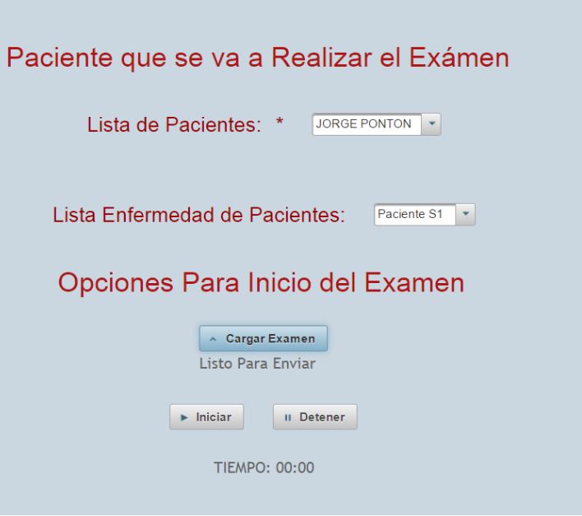
Interfaz de la Aplicación de Simulación
No. | Nombre | Descripción
1 | Lista de Pacientes | Presenta la lista de los pacientes registrados en el sistema.
2 | Lista de Exámenes | Presenta la lista con los exámenes realizados a diferentes pacientes.
3 | Botón Cargar Examen | Botón que permite leer los datos del examen ECG para su posterior envío.
4 | Mensaje de Confirmación | Mensaje que aparece con la palabra “Listo Para Enviar” cuando los datos están listos para enviarse.
5 | Botón Iniciar | Botón que inicia el proceso de envío de datos al servidor y la cuenta del cronómetro.
6 | Botón Detener | Botón que termina el proceso de envío de datos al servidor y la cuenta del cronómetro.
7 | Tiempo de Envío | Campo que indica el tiempo en segundos que se ha enviado datos.
1
2
3
4
5
6
7

Slide 14
Requerimientos de la Aplicación de Simulación
Capacidad de envío sin interrupciones de señales cardiacas.
Carga de archivos con las señales cardiacas de 12 derivaciones ECG.
Capacidad de escoger el paciente y el tipo de registro a ser enviado
Tener un dominio en Internet.
Servidor Web GlassFish con soporte para JSF.
Entorno de Desarrollo Integrado para programación JAVA (Netbeans).

Slide 15
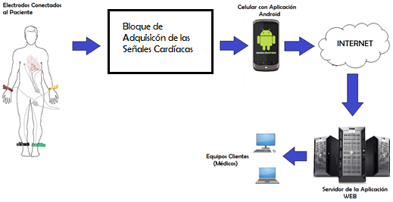
Diagrama de la Aplicación de Simulación

Slide 16
Flujo de Datos de la Aplicación de simulación
Transmisión de Señales entre la aplicación de Simulación y la aplicación de Telemedicina

Slide 17
Carga de Datos del Examen ECG

Slide 18
Envío de la Señal ECG a través de Internet

Slide 19
DISEÑO DE LA APLICACIÓN DE TELEMEDICINA

Slide 20
Descripción General
El software de la aplicación de Telemedicina se encarga de brindar a los usuarios una interfaz amigable para la realización de un electrocardiograma cuyos datos estarán disponibles en línea para una revisión médica.
Registro de datos personales del usuario.
Clasificación de los tipos de usuario.
Registro de datos clínicos de pacientes.
Autentificación de usuarios.
Gestión de información de acuerdo a permisos de usuario.
Visualización de exámenes realizados.
Acceso a información de ayuda.
Navegación entre páginas web.
Manejo de Sesiones.
Interfaz permanentemente disponible en internet.

Slide 21
Modelo Vista Controlador
El MVC separa los datos de una aplicación, la interfaz de usuario, y la lógica de control en tres componentes distintos.
El Modelo contiene una representación de los datos que se maneja en la aplicación y los mecanismos de persistencia.
La Vista, o interfaz de usuario, es la información que se envía al cliente y los mecanismos que interactúan con este.
El Controlador, es el intermediario entre el Modelo y la Vista, el cual gestiona el flujo de información entre ellos para adaptar los datos a las necesidades de cada uno.

Slide 22
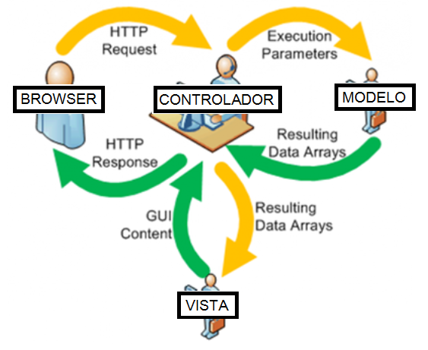
Modelo: Los paquetes correspondientes a este componente son: entidades y servicios.
Controlador: Se creó un paquete de controladores, el cual contiene todas las clases de java Bean, las cuales permiten la interacción entre los servicios y las entidades.
Vista: Los paquetes que se crearon para este componente son los de las Páginas WEB.

Slide 23
Arquitectura de la Aplicación

Slide 24
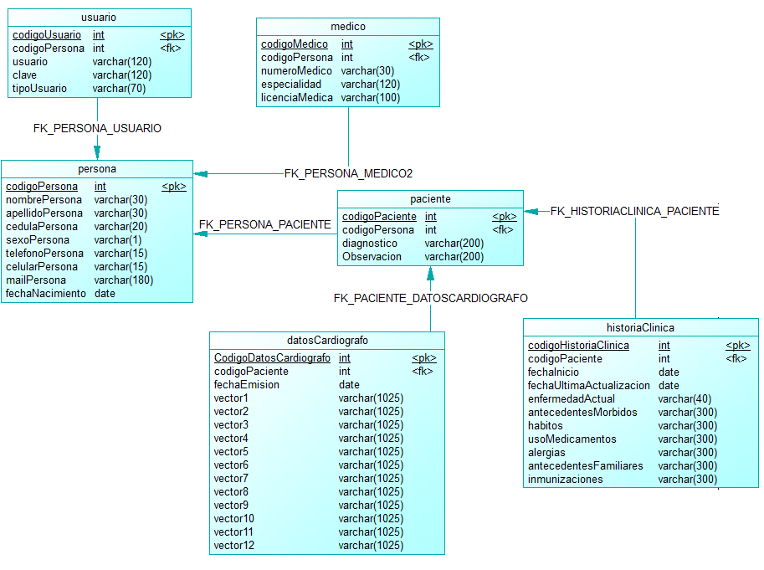
Diseño de la Base de Datos
El diagrama corresponde a un modelo básico que contiene las entidades para la transacción de la información, describiendo las características y las relaciones que existen entre cada una de ellas.

Slide 25
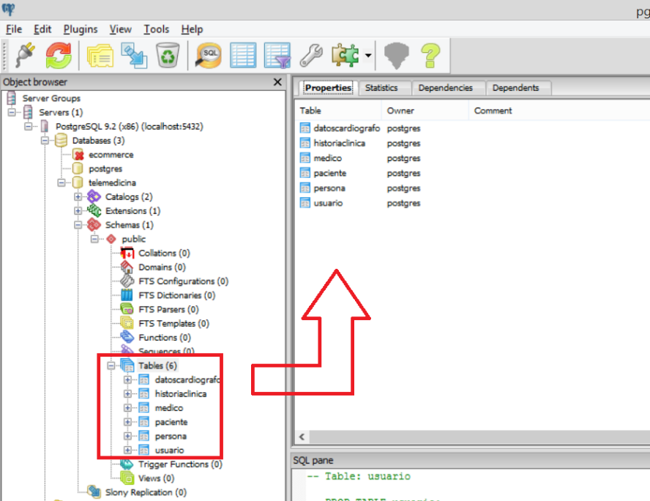
Base de Datos en PostgreSQL
A través del Programa PgAdmin 3 se insertan las sentencias SQL de acuerdo al diseño y se obtiene la base de datos en PostgreSQL.

Slide 26
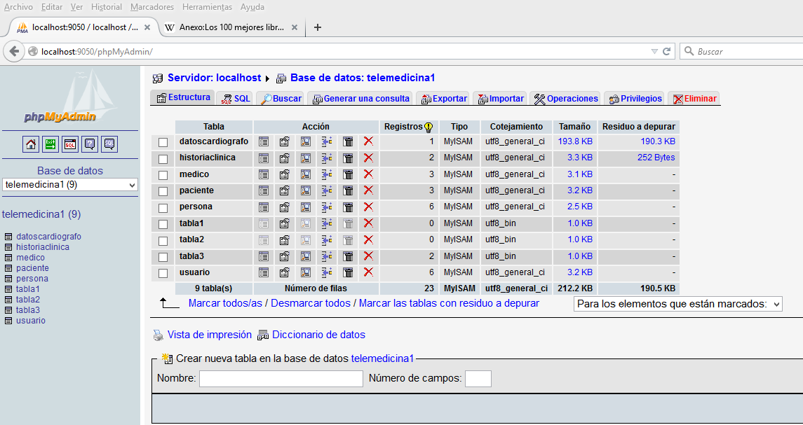
Base de Datos en MySQL
A través del Programa phpMyAdmin se insertan las sentencias SQL de acuerdo al diseño y se obtiene la base de datos en MySQL.

Slide 27
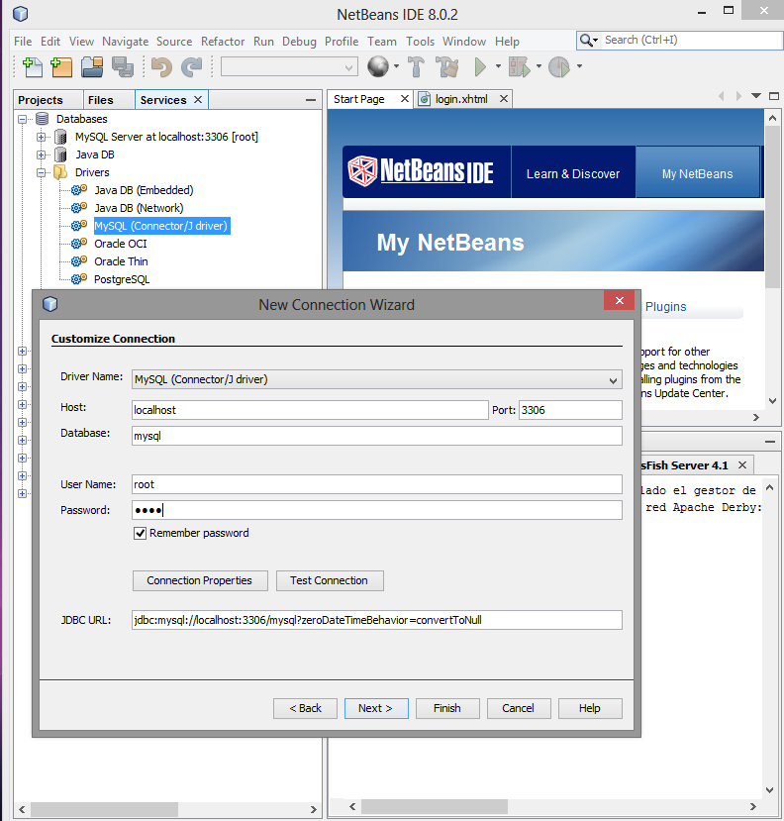
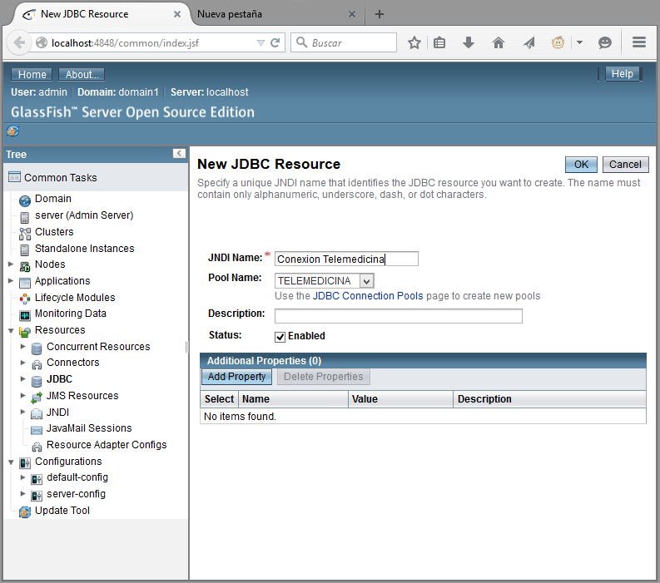
Servidor GlassFish
Se configuró dentro del servidor Glassfish una conexión donde se hace referencia al lugar donde se creó la base de datos (PostgreSQL). Esta conexión se incluye en el proyecto a través de un archivo de persistencia que conecta la aplicación con la base de datos.

Slide 28
Navegación del Sistema de Monitoreo en Línea
Navegación de pantallas general

Slide 29

Pantalla Inicio de Sesión

Slide 30
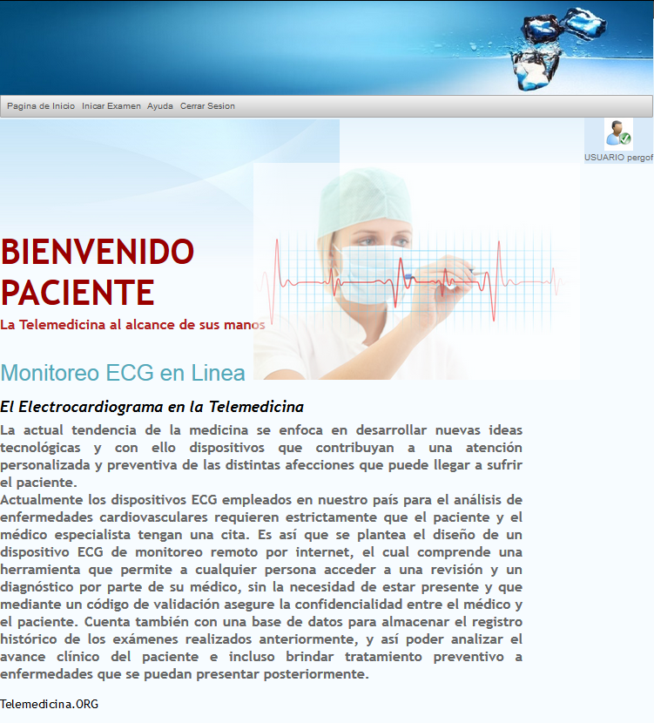
Navegación Pantallas del Paciente

Slide 31
Navegación para el Paciente

Slide 32
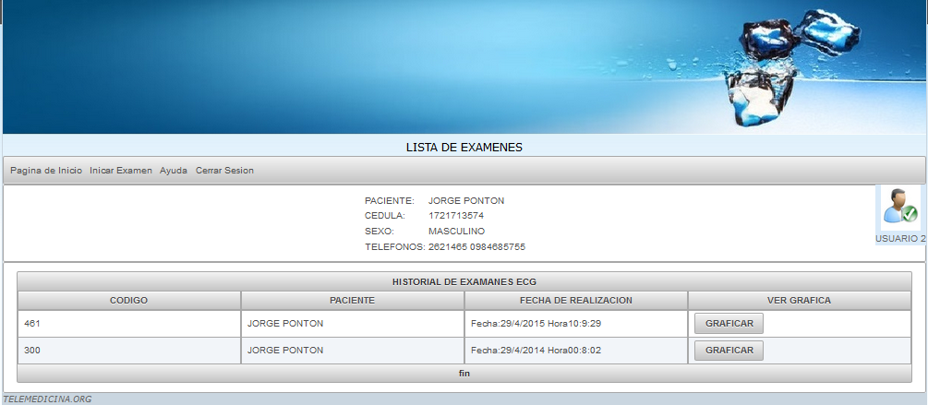
Pantalla Revisión de Exámenes

Slide 33
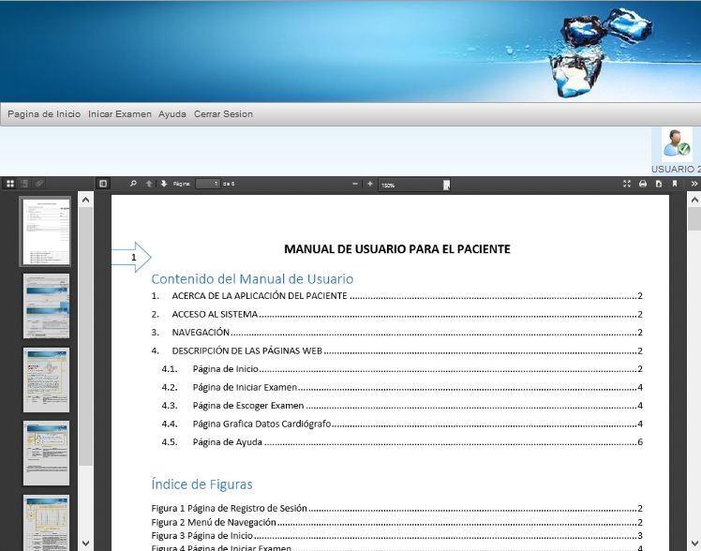
Pantalla de Ayuda

Slide 34
Navegación para el Medico

Slide 35
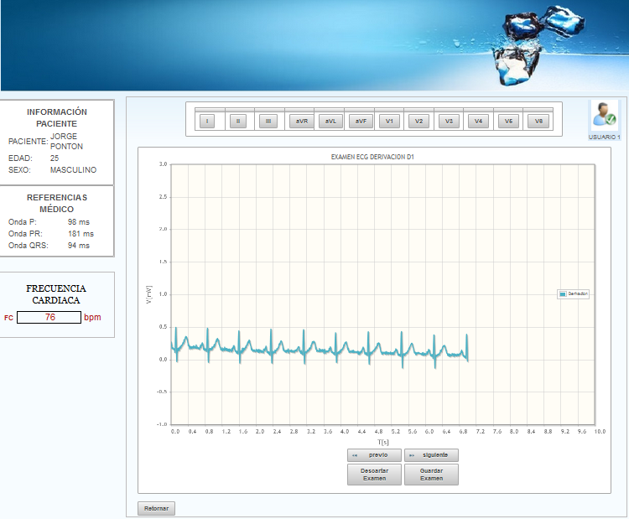
Pantalla Examen en Línea

Slide 36
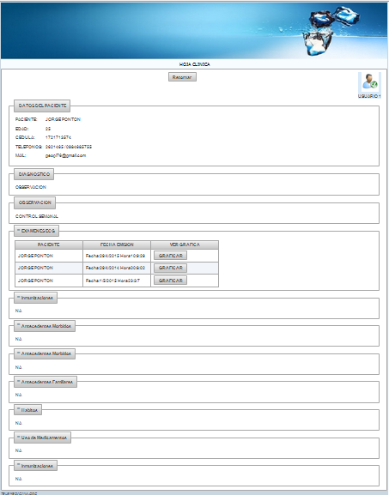
Visualización de documento Clínico

Slide 37
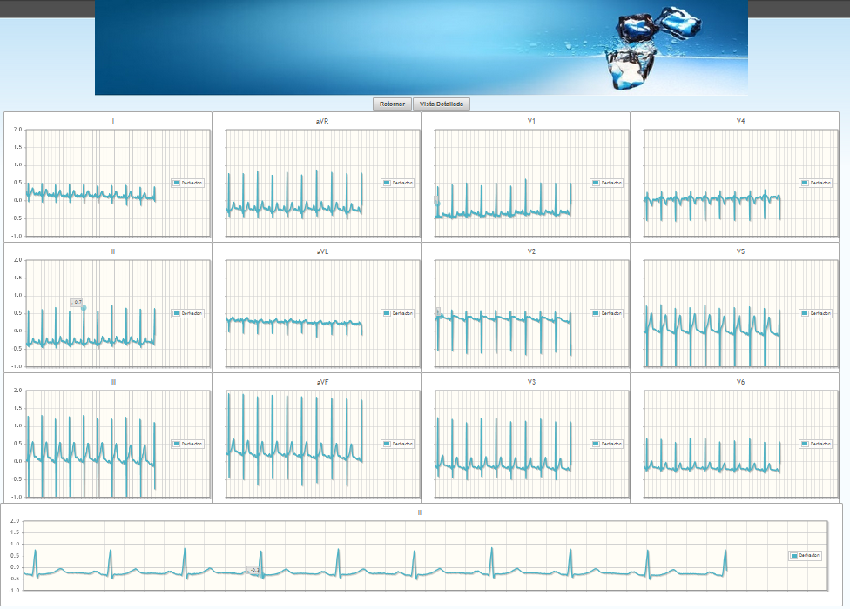
Examen Completo

Slide 38
Navegación para el Administrador

Slide 39
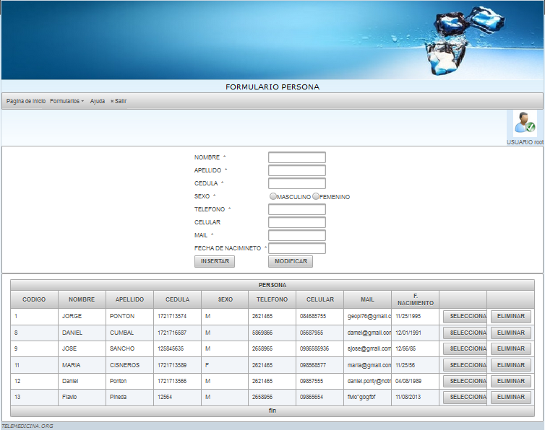
Formulario Persona

Slide 40
PRUEBAS Y RESULTADOS

Slide 41
Pruebas del Primer Escenario
Comprende la transmisión de un examen ECG de 5 personas con Ritmo Sinodal Normal, donde se comprueba la calidad de los datos en la derivación bipolar DII
Pacientes Sanos
Paciente | Sexo | Edad (Años) | No. de Registro
1 | Mujer | 57 | 173/s0305Ire
2 | Hombre | 34 | 234/s0460_re
3 | Hombre | 28 | 240/s0468_re
4 | Mujer | 48 | 247/s0479_re
5 | Hombre | 45 | 264/s0500_re

Slide 42
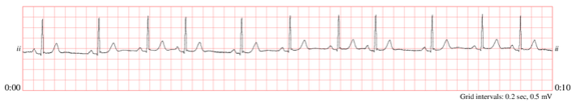
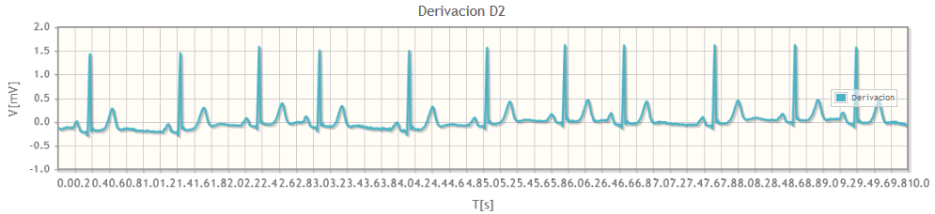
Resultado del Primer Escenario
Paciente 1-derivacion D2 de Physionet
Paciente 1-Comparación de señales en Matlab
Paciente 1-derivacion D2 del servidor Web

Slide 43
Pruebas del Segundo Escenario
Comprende la transmisión de un examen ECG de 5 personas con infarto de miocardio, donde se comprueba la calidad de los datos en la derivación bipolar DII.
Pacientes con diagnostico con Infarto al Miocardio
Paciente | Sexo | Edad (Años) | No. de Registro
6 | Mujer | 74 | 005/s0021bre
7 | Hombre | 66 | 009/s0035_re
8 | Mujer | 62 | 011/s0049Ire
9 | Hombre | 63 | 016/s0060Ire
10 | Hombre | 51 | 040/s0219Ire

Slide 44
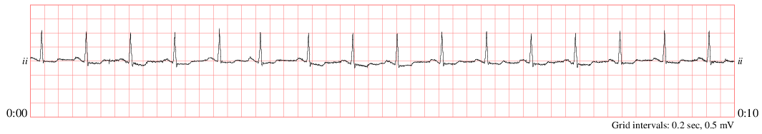
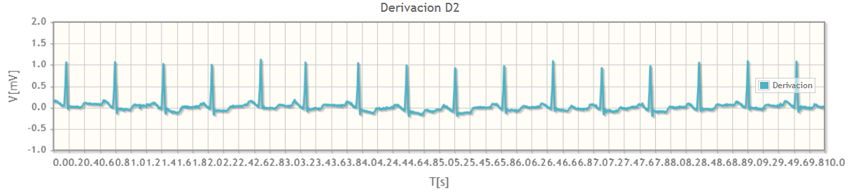
Resultado del Segundo Escenario
Paciente 6-derivacion D2 de Physionet
Paciente 6-Comparación de señales en Matlab
Paciente 6-derivacion D2 del servidor Web

Slide 45
Pruebas del Tercer Escenario
Comprende la transmisión de un examen ECG de 5 personas con arritmia cardiaca, donde se comprueba la calidad de los datos en la derivación bipolar DII.
Pacientes con diagnostico de arritmia Cardiaca
Paciente | Sexo | Edad (Años) | No. de Registro
11 | Mujer | 66 | 151/s0206_re
12 | Hombre | 59 | 112/s0169_re
13 | Mujer | 65 | 113/s0018Ire
14 | Hombre | 31 | 133/s0393lre
15 | Hombre | 81 | 147/s0211_re

Slide 46
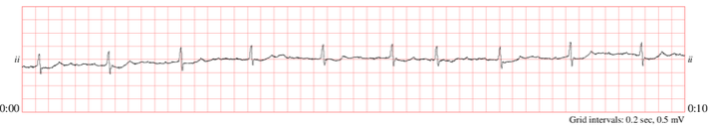
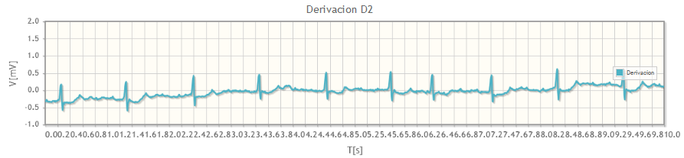
Resultado del Tercer Escenario
Paciente 11-derivacion D2 de Physionet
Paciente 11-derivacion D2 del servidor Web
Paciente 11-Comparación de señales en Matlab

Slide 47
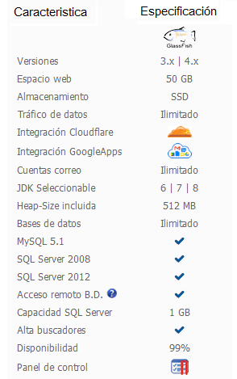
Pruebas del Cuarto Escenario
El cuarto escenario comprende la transmisión del examen ECG de 4 personas con diferentes diagnósticos, donde se comprobará la eficiencia del sistema bajo los siguientes parámetros:
Tiempo de retardo durante la revisión en línea
Capacidad de almacenamiento de los exámenes
Fiabilidad de los Datos
Pacientes
Paciente | Diagnostico | Sexo | Edad (Años) | No. de Registro
1 | Sano | Mujer | 57 | 173/s0305Ire
2 | Sano | Hombre | 34 | 234/s0460_re
6 | Infarto al Miocardio | Mujer | 74 | 005/s0021bre
11 | Arritmia Cardiaca | Mujer | 66 | 151/s0206_re

Slide 48
Resultados del Cuarto Escenario
La medida de la memoria virtual libre durante el envío de las señales cardiacas, al llenarse la memoria la aplicación detiene la transmisión y visualización del registro ECG en línea. En todos los casos de pruebas se tiene una memoria virtual de 512 Mb, limitando el tiempo de transmisión y visualización de los registros ECG.
Memoria libre al ejecutar la aplicación Web

Slide 49
Resultados del Cuarto Escenario
Al iniciar el examen no existe retardo entre la aplicación de envío y la aplicación de revisión en línea
Cuando existió mayor cantidad de envío de datos, salvo en el caso del paciente 2, se produjo un mayor retardo en tiempo máximo.
Tiempo de retardo
Paciente | Velocidad descarga internet [Mbps] | Tiempo retardo mínimo [s] | Tiempo retardo máximo [s] | Tiempo total recibido [s] | Tiempo Total enviado [s]
1 | 2.06 | 0 | 20 | 2459 | 2479
2 | 2.50 | 0 | 38 | 2244 | 2282
6 | 2.17 | 0 | 14 | 2095 | 2109
11 | 22.85 | 0 | 81 | 3403 | 3484

Slide 50
Resultados del Cuarto Escenario
A menor tiempo de examen, se tiene un archivo de menor peso (MB).
Cada minuto almacenado tendrá un peso promedio de 0.75 MB/min.
Al tener un espacio contratado de 50 Gb de memoria en el servidor se puede llegar a grabar un total de 1137.78 horas, equivalentes a 47 días.
Capacidad de almacenamiento de los datos
Paciente | Tiempo total recibido [s] | Peso de los archivos [MB] | Peso [MB]/ Tiempo Almacenado [min]/
1 | 2459 | 30.6 | 0.747
2 | 2244 | 27.9 | 0.745
6 | 2095 | 26.1 | 0.747
11 | 3403 | 42.5 | 0.749

Slide 51
Resultados del Cuarto Escenario
A mayor tiempo de trasmisión se tiene una mayor pérdida de datos, por la mayor utilización de la memoria virtual del servidor de Internet.
La aplicación presenta la perdida de datos debido a que se detiene su ejecución por el consumo de memoria virtual, por consiguiente la perdida se produce al final de la trasmisión.
Fiabilidad de los Datos
Paciente | Tiempo total recibido [s] | Velocidad de descarga del Internet [MB] | Porcentaje de Datos no Recibidos
1 | 2459 | 2.06 | 0,81 %
2 | 2244 | 2.50 | 1,66 %
6 | 2095 | 2.17 | 0,66 %
11 | 3403 | 22.85 | 2,32 %

Slide 52
Pruebas del Quinto Escenario
El quinto escenario comprende la transmisión del examen ECG de 4 personas con diferentes diagnósticos, donde se comprobará la cantidad máxima de datos que puede transmitir y almacenar el sistema sin interrupciones.
Pacientes
Paciente | Diagnostico | Sexo | Edad (Años) | No. de Registro
1 | Sano | Mujer | 57 | 173/s0305Ire
2 | Sano | Hombre | 34 | 234/s0460_re
6 | Infarto al Miocardio | Mujer | 74 | 005/s0021bre
11 | Arritmia Cardiaca | Mujer | 66 | 151/s0206_re

Slide 53
Resultados del Quinto Escenario
El tiempo máximo recibido y guardado es de 6551 segundos, equivalentes a 1 hora con 49 minutos, el mínimo tiempo es de 4689 segundos correspondiente a 1 hora con 18 minutos.
Se comprueba que al realizar el envío desde la aplicación de simulación sin revisar el examen en línea (ejecutar la aplicación de telemedicina), el tiempo máximo que se puede almacenar es aproximadamente el doble al que se obtuvo con las pruebas del cuarto escenario (40 minutos).
Capacidad de transmisión
Paciente | Tiempo total enviado [s] | Tiempo total recibido [s] | % de perdida de datos | Peso de los archivos [MB]
1 | 4622 | 4589 | 0.67% | 57.1
2 | 6346 | 6295 | 0.80% | 78.6
6 | 5650 | 5647 | 0.05% | 70.5
11 | 6580 | 6651 | 1.06% | 80.2

Slide 54
CONCLUSIONES Y RECOMENDACIONES

Slide 55
Conclusiones
Al analizar el estado del arte de trabajos previos se observa que implementan estructuras similares a las del presente proyecto, pero a diferencia de trabajos anteriores, el desarrollo del sistema actual priorizó la seguridad de los datos clínicos mediante empaquetado de la información y autentificación de usuarios, siendo aspectos fundamentales en la telemedicina.
Se desarrolló un simulador de envío de registros cardiacos que permite leer archivos con registros ECG y realizar la transmisión de sus señales en paquetes hacia una base de datos remota de manera similar a un dispositivo comercial.
La base de datos que administra toda la información clínica se programó en el sistema de gestión “MySQL”, teniéndola instalada en el mismo servidor que contiene la aplicación de telemedicina; de esta manera se brinda seguridad de los datos y una mejor gestión de la aplicación de telemedicina.

Slide 56
Conclusiones
Mediante las pruebas se comprobó el funcionamiento en Internet de funciones programadas dentro de la aplicación de telemedicina, tales como: navegación entre pantallas, autentificación de usuarios, presentación de información almacenada en la base de datos, ingreso y modificación de información, gráfica de exámenes en línea y registro de nuevos usuarios; obteniendo un correcto funcionamiento de las funciones.
Al analizar las pruebas realizadas en los tres primeros escenarios se compruebo visual y analíticamente (Matlab), que las señales cardíacas que se grafican en la aplicación de telemedicina no presentan desfase de tiempo ni cambios en la magnitud de la señal al compararlas con las que se presentan en la página de Physionet
En el análisis del cuarto escenario se evidenció que a medida que se transmite un mayor tiempo de examen, existe más retardo entre el envío y la llegada de las señales cardíacas debido al manejo de un mayor número de datos, representando una utilización superior de la memoria virtual del servidor.

Slide 57
Conclusiones
Al realizar el análisis del cuarto escenario de prueba se comprobó que al realizar el envío de las señales cardíacas con la aplicación de simulación y la aplicación de telemedicina ejecutándose de manera simultánea en internet (gráfica en tiempo real), no existe pérdida de datos hasta el momento en que alguna de las aplicaciones detiene su funcionamiento por el consumo total de la memoria virtual del servidor, y que de acuerdo a las pruebas sucede aproximadamente luego de enviar 40 minutos de examen
El registro de la calidad de internet (velocidad de carga y descarga) durante la realización de cada prueba no representó una mayor influencia en cuanto al retardo en la llegada de las señales cardíacas o el tiempo máximo de examen que se logró transmitir, sin embargo es necesario que la conexión de Internet no se pierda durante la realización del examen

Slide 58
Conclusiones
El peso de los archivos almacenados (12 derivaciones) es de 30 MB en exámenes de aproximadamente 40 minutos; comparado con los 50 GB de capacidad del servidor, representan un 0.06% de la memoria total. De acuerdo al análisis del cuarto escenario, se puede llegar a guardar hasta 1137.78 horas de exámenes que equivalen a 47 días.
El quinto escenario de pruebas permitió observar que al realizar la transmisión de señales cardiacas desde la aplicación de simulación, sin utilizar simultáneamente la aplicación de telemedicina, el tiempo máximo de examen pude ser superior a las 2 horas, sin embargo la aplicación de telemedicina al momento de realizar el gráfico y la grabación del archivo con los datos recibidos, no puede manejar un tiempo de examen superior a 1 hora con 50 minutos antes de detenerse por el consumo de memoria virtual.

Slide 59
Recomendaciones
Al contratar el servidor web se pueden incluir paquetes con mayor cantidad de memoria virtual en el servidor que permitan ejecutar la aplicación durante el envío de exámenes de mayor duración a los que se realizaron en las pruebas del presente proyecto.
La administración de la aplicación de telemedicina debe ser correctamente gestionada para evitar problemas de seguridad durante la transacción de datos clínicos a pesar de las restricciones que incluye el sistema.
Durante la ejecución de la aplicación de telemedicina en internet, evitar realizar transmisiones de señales cardíacas en tiempos superiores a los límites establecidos en el análisis de las pruebas, puesto que provocan la detención del sistema y adicionalmente la falta de disponibilidad del servidor por un tiempo considerable.

